Slide 1

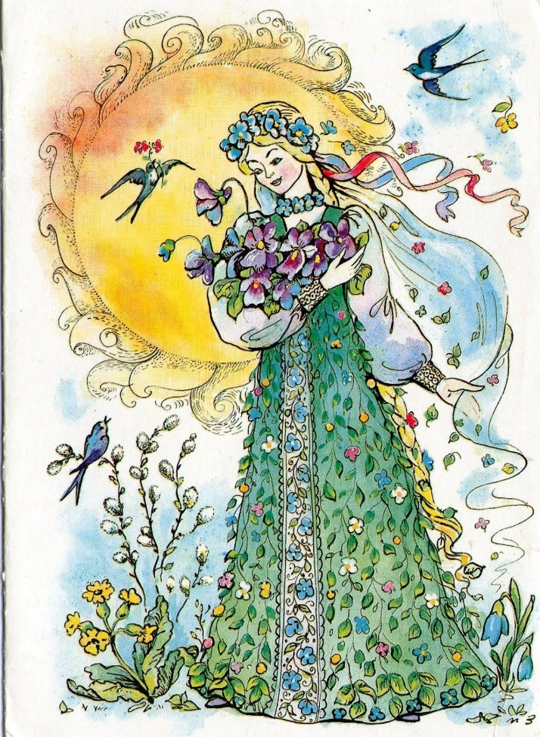
Читання
Сьогодні
Урок
№94
Досліджуємо текст. Весняні зміни в природі. Олександр Копиленко «Весна іде»

Slide 2

Сьогодні
24.03.2022
Дихальна артикуляційна вправа
Дмухніть на кульбабку

Slide 3
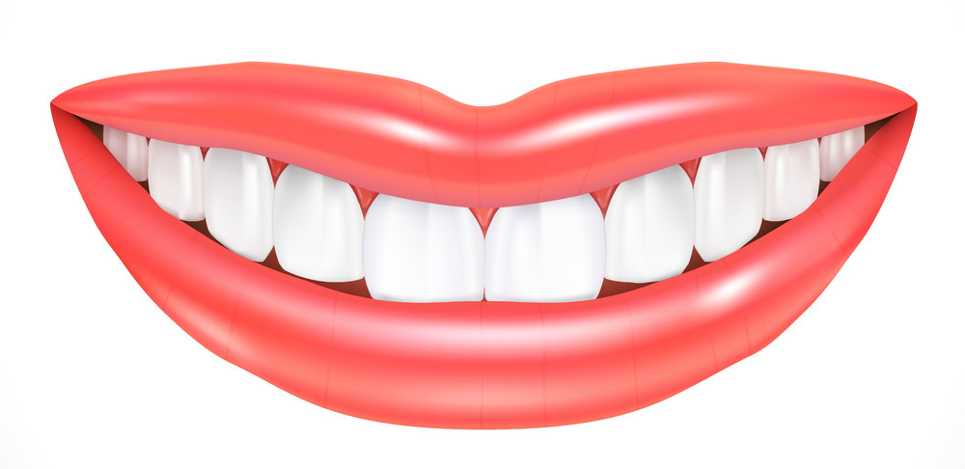
Сьогодні
24.03.2022
Дихальна артикуляційна вправа
Розтягніть розімкнуті губи

Slide 4
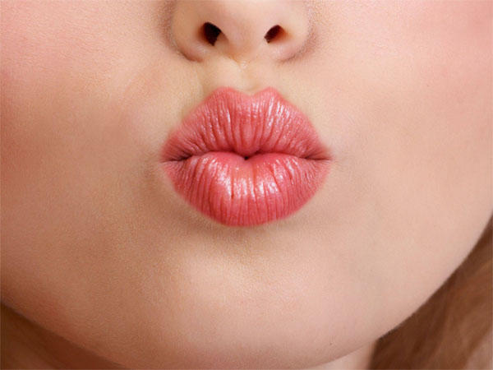
Сьогодні
24.03.2022
Дихальна артикуляційна вправа
Витягніть губи вперед

Slide 5

Сьогодні
24.03.2022
Дихальна артикуляційна вправа
Рухайте язиком праворуч - ліворуч

Slide 6

Сьогодні
24.03.2022
Робота над скоромовкою
Бере Віра в руки рака,
Бере рака-неборака.
Ви погляньте, подивіться –
Віра рака не боїться

Slide 7

Сьогодні
24.03.2022
Олександр Копиленко «Весна іде»
Ще зовсім недавно важко було сонечку пробитися промінням крізь хмари. Вони волохаті, неначе брудні, нависають над землею, а ми поглядаємо на небо, питаємо:
— Коли ж ти, сонечко любе, розтопиш весь сніг і сріблясті ручаї полинуть у річки, в яри?

Slide 8

Сьогодні
24.03.2022
Олександр Копиленко «Весна іде»
Та ось повертаєшся зі школи і мружиш очі від яскравого світла. Сонце вже бавиться. Ще не припікає як слід, а тільки лагідно доторкається до обличчя.

Slide 9
Сьогодні
24.03.2022
Олександр Копиленко «Весна іде»
Це ж березень місяць прийшов — перший місяць весни! А чи ж розвісили ви шпаківні? Десь уже мчать до нас з далеких країв заклопотані, веселі шпаки. Їм треба хатину, щоб вивести своїх діток. Так само прилітають по черзі й жайворонки та зяблики. Теж наші перші весняні гості.

Slide 10
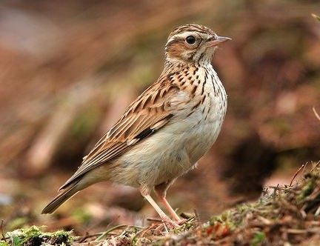
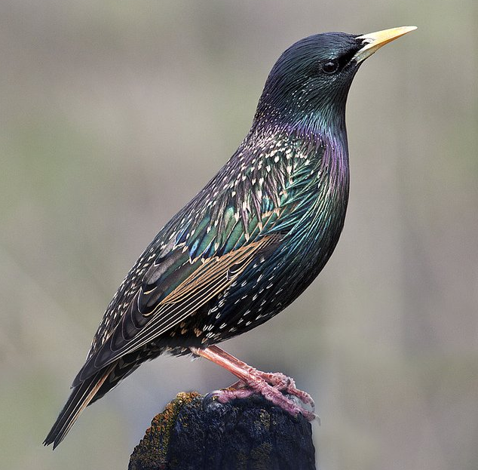
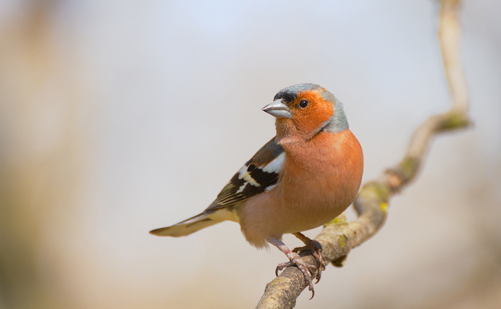
Сьогодні
24.03.2022
Олександр Копиленко «Весна іде»
Зяблик
Жайворонок
Шпак

Slide 11
Сьогодні
24.03.2022
Олександр Копиленко «Весна іде»
Жайворонки поселяються на ланах, на таловинах. Зяблики в лісах, гайках, парках, садах. Незабаром ми почуємо їхні гучні, веселі, весняні пісні. А які чисті голоси в пташок!

Slide 12
Сьогодні
24.03.2022
Олександр Копиленко «Весна іде»
На ще вогких пагорбках, на схилах, зацвіли наші перші весняні квіти — мати-й-мачуха. В них квітки яскраво-жовті, ніби краплини вранішнього сонця. З-під торішнього листя соромливо виставив свою фіолетову квітку волохатий сон. Щоб не боятися нічного холоду, сон надів на себе цю пухнасту шубу.

Slide 13
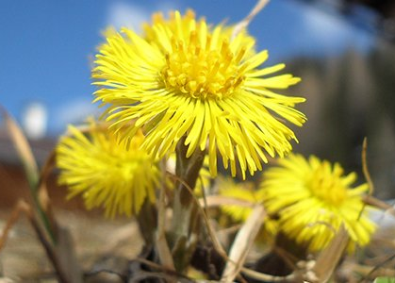
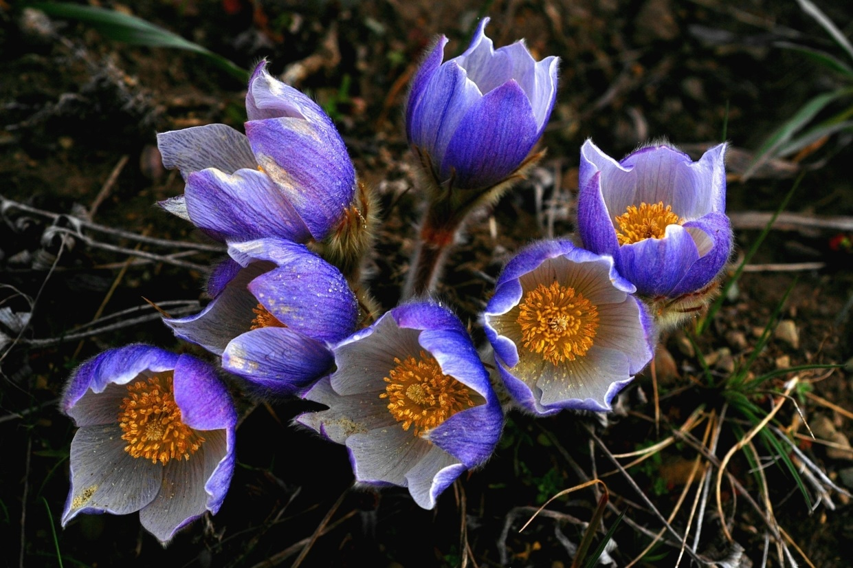
Сьогодні
24.03.2022
Олександр Копиленко «Весна іде»
Мати-й-мачуха
Сон

Slide 14
Сьогодні
24.03.2022
Олександр Копиленко «Весна іде»
Погляньте, муха вже гріється на сонечку, ще млява, неповоротка, але вже пряде лапками, гладить ними себе по черевцю. Це вона чепуриться.

Slide 15
Сьогодні
24.03.2022
Олександр Копиленко «Весна іде»
А по-справжньому сонце почне оживляти вже після 21 березня, коли день дорівнює ночі. А далі дні почнуть збільшуватись, а ночі коротшати… Йде справжня весна, щоб ураз перемогти зиму.

Slide 16

Сьогодні
24.03.2022
Працюємо разом
Прочитайте вдумливо тільки ключові речення. Розкажіть за ними текст.

